Slide 1
AnomalyGPT:
Detecting Industrial Anomalies Using
Large Vision-Language Models [AAAI 24]
Zhaopeng Gu, Bingke Zhu, Guibo Zhu, Yingying Chen, Ming Tang, Jinqiao Wang Foundation Model Research Center, Institute of Automation,
University of Chinese Academy of Sciences, Objecteye Inc., Wuhan AI Research,
Sunghyun Ahn
skd@yonsei.ac.kr
<2024/07/17>

Slide 2
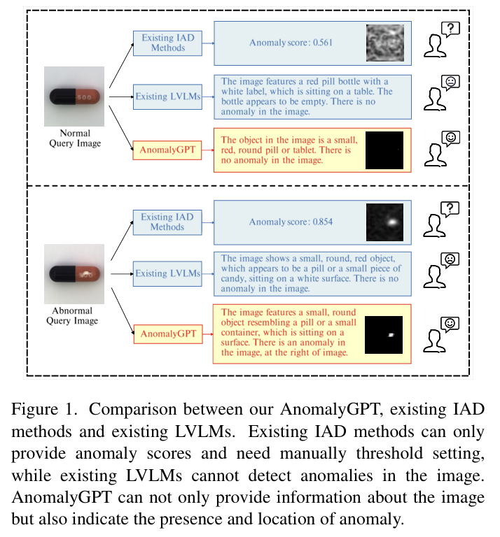
1
AnomalyGPT
AnomalyGPT
기존의 IAD 모델들은 단순히 Anomaly Score를 제공함
기존의 LVLM 모델들은 domain-specific한 IAD task를 하기 어려움
LVLM을 통해 설명 가능한 IAD를 수행하는 AnomalyGPT를 제안함
클래스마다 적절한 threshold가 다르기 때문에,
정상, 비정상을 판단하기 위해서는 ML 사전 지식이 필요함.
따라서 기존 IAD 방식은 실제 제조 현장에서 부적합함

Slide 3
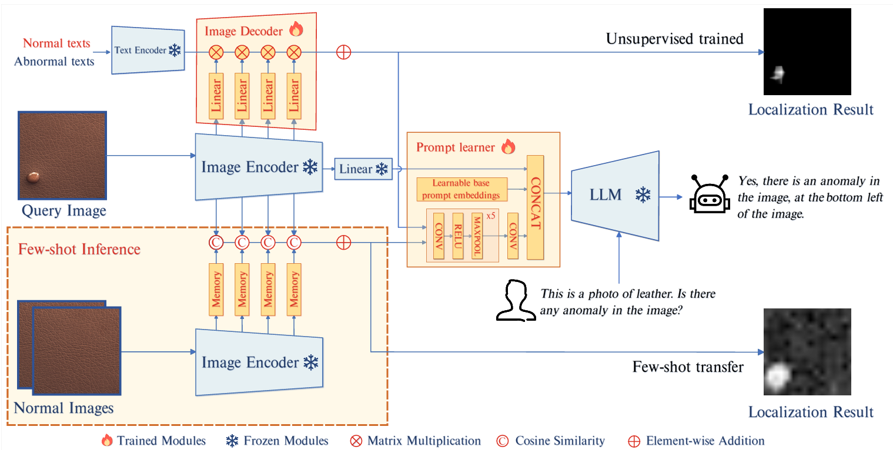
1
AnomalyGPT
Contributions
Anomaly Localization을 수행할 수 있는 Image Decoder를 제안함
LLM이 적절하게 이상 탐지를 할 수 있도록 프롬프트를 학습하는 Prompt learner를 제안함
Decoder 학습없이 Few-normal-shot으로 Anomaly Detection, Localization을 하는 방법을 제안함

Slide 4
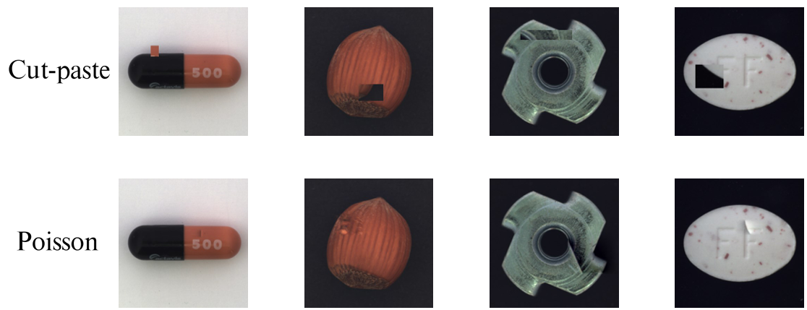
1
AnomalyGPT
Image Decoder
Pretrained Image Encoder의 8, 16, 24, 32 layers를 활용하여 각 stage의 패치마다 text와 유사도를 계산함
Abnormal text와 유사도가 큰 패치들의 위치가 anomaly 영역이 됨
Focal Loss와 Dice Loss를 이용하여 Anomaly Localization을 학습함

Slide 5
1
AnomalyGPT
Prompt learner
Image embedding, Localization result, learnable prompt을 입력받아 LLM의 입력 프롬프트를 제작함
LLM이 출력하는 텍스트와 정답 텍스트 간의 Cross Entropy를 낮추는 방법으로 학습함
LLM parameter finetuning을 하지 않는 대신 prompt를 튜닝함으로써 LLM의 사전 지식을 잃지 않고 활용 가능

Slide 6
1
AnomalyGPT
Few-shot Inference
Few-normal-shot을 메모리에 저장하고, Query Image patches와 유사도를 계산하여, 가장 높은 유사도 점수를 채택함
1에서 유사도 점수를 빼는 방식으로 Localization Result를 제작할 수 있음
Image Decoder를 이용하지 않고 Prompt learner만 이용해서 LLM에 입력함

Slide 7
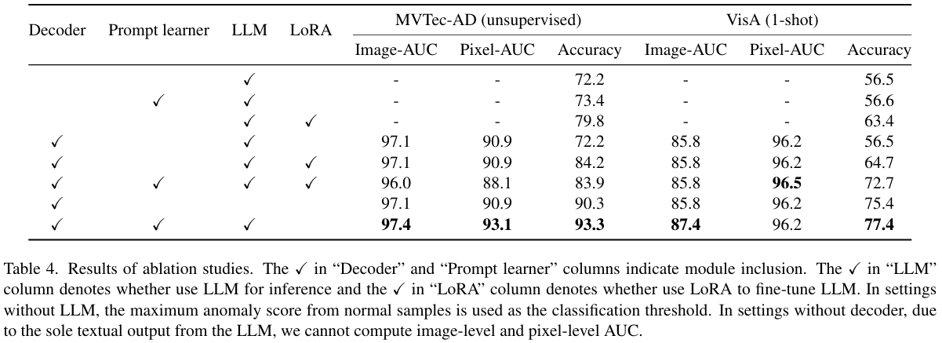
1
AnomalyGPT
Ablation studies
Image Embedding과 Image Description만을 이용한 LLM은 72.2%의 정확도를 보임 (학습 X)
Decoder를 이용하면 Localization Results를 활용 가능하므로 Image-AUC와 Pixel-AUC를 계산 가능함
Decoder와 Prompt learner를 학습 후 LLM을 활용하면 성능이 약 20% 향상됨

Slide 8
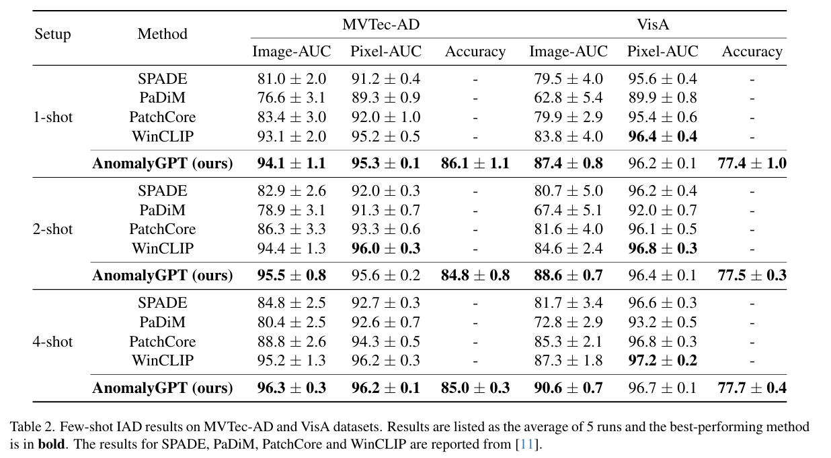
1
AnomalyGPT
Few-shot IAD results
기존 IAD 방식과 비교해서 매우 좋은 성능을 보임
Decoder를 학습하지 않아(Localization results가 부정확함) Unsupervised 방식보다는 부족한 Accuracy를 보임

Slide 9
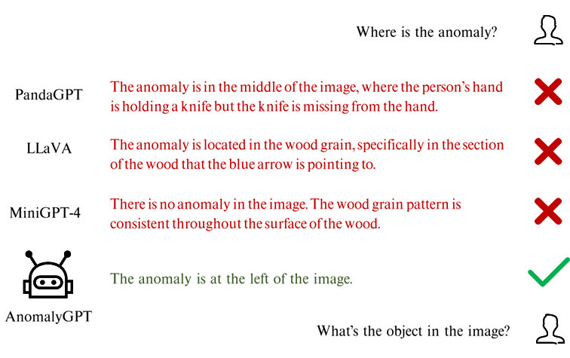
1
AnomalyGPT
Qualitative Examples

Slide 10
Thank You

